Slide 1
手机电脑入门

Slide 2
手机主要参数
外观，尺寸，重量
摄像头
屏幕
通讯：5G, Wifi, 蓝牙
高度集成的CPU
频率*IPC*多核
内存，闪存

Slide 3
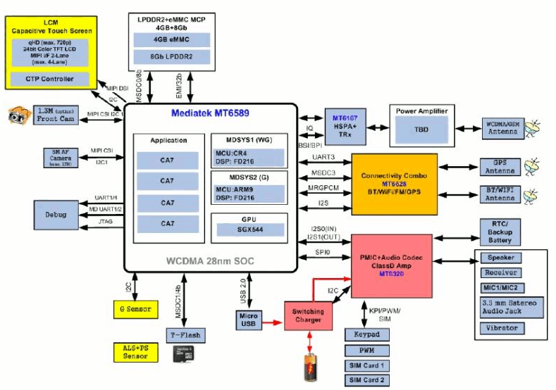
手机架构

Slide 4
IPhone
IPhone15
15， 15Plus，15Pro，15ProMax
CPU, 屏幕，摄像头，USB 速率
历代变化
CPU，内存，闪存
屏幕
摄像头
48MP f/1.78 main, 12MP f/2.2 wide
12MP f/1.78 2x tele, 12MP f/2.8 5x tele

Slide 5
Android
操作系统：Android
芯片：
高通 Snapdragon 8 Gen3，Mediatek Dimensity 9300,
华为，展锐
多核，GPU，NPU
类似于PC，容易同质化

Slide 6
电脑主要参数
外观，尺寸，重量
屏幕
CPU
32位->64位
内存
闪存
接口

Slide 7
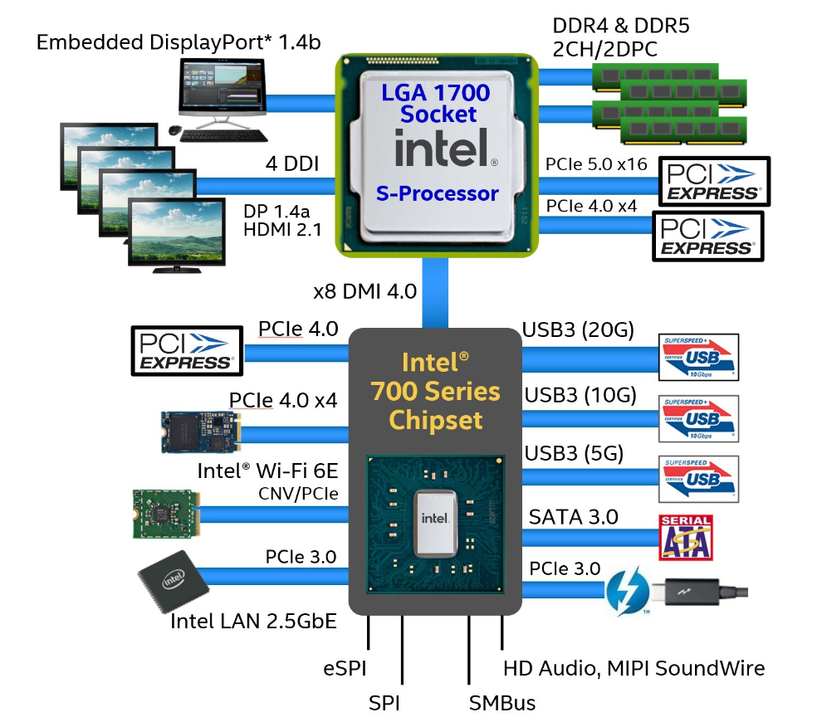
电脑架构

Slide 8
笔记本和台式机
散热是关键
CPU 和GPU的性能都会受散热限制
台式机和笔记本散热上会有明显的差别
日常应用性能差别不大
Thunderbolt/USB也减少了扩展方面的差别

Slide 9
Windows
操作系统: Windows
x86为主，ARM为辅
Intel和AMD
核心部件有限，各厂家大同小异

Slide 10
MacOS
CPU: M1, M2, M3
Macbook Air，Macbook Pro
Mac Mini, iMac, Mac Studio, Mac Pro
CPU, memory, SSD, 接口

Slide 11
Intel 1/2
代：13,14 Raptor Lake
i3, i5 , i7, i9
例如 Core i7 13700， Core i7 13700H
笔记本和台式机
频率，超频
架构和生产的进步
堆核，大核小核

Slide 12
Intel 2/2
“15-代”：Meteor Lake
崭新的chiplet架构
性能不如14代
加强了NPU

Slide 13
AMD
同样的x86架构
Ryzen：3，5，7,9
7000, 8000
总体：性价比和散热更好，但好像稳定性还是差一点

Slide 14
GPU
3D 游戏和AI
NVidia
AMD
Intel & AMD iGPU
Apple iGPU

Slide 15
存储
SSD
M.2 NVMe, SATA
HDD
海量数据

Slide 16
屏幕
LCD
TN, IPS, VA, MiniLED
OLED
MicroLED

